Slide 1
Подготовила воспитатель : Барсукова Валентина Григорьевна

Slide 2
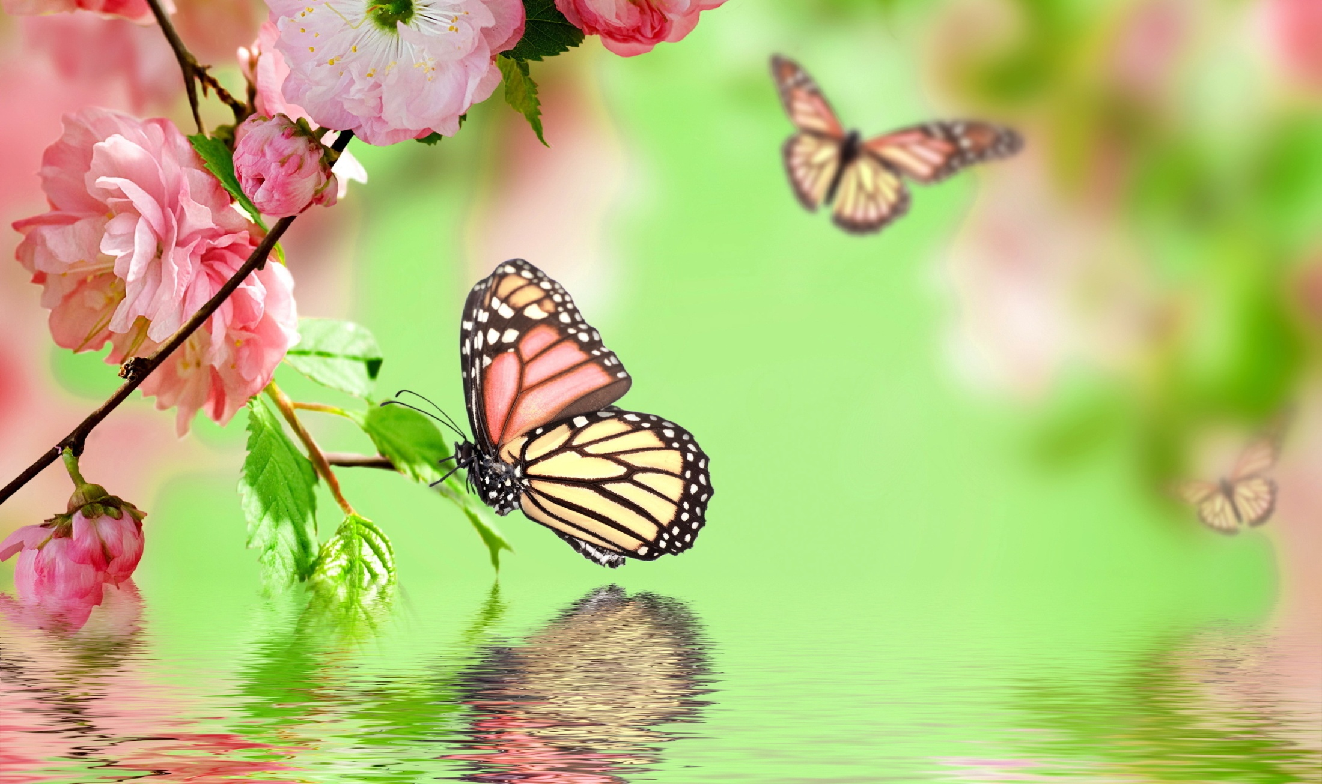

Slide 3
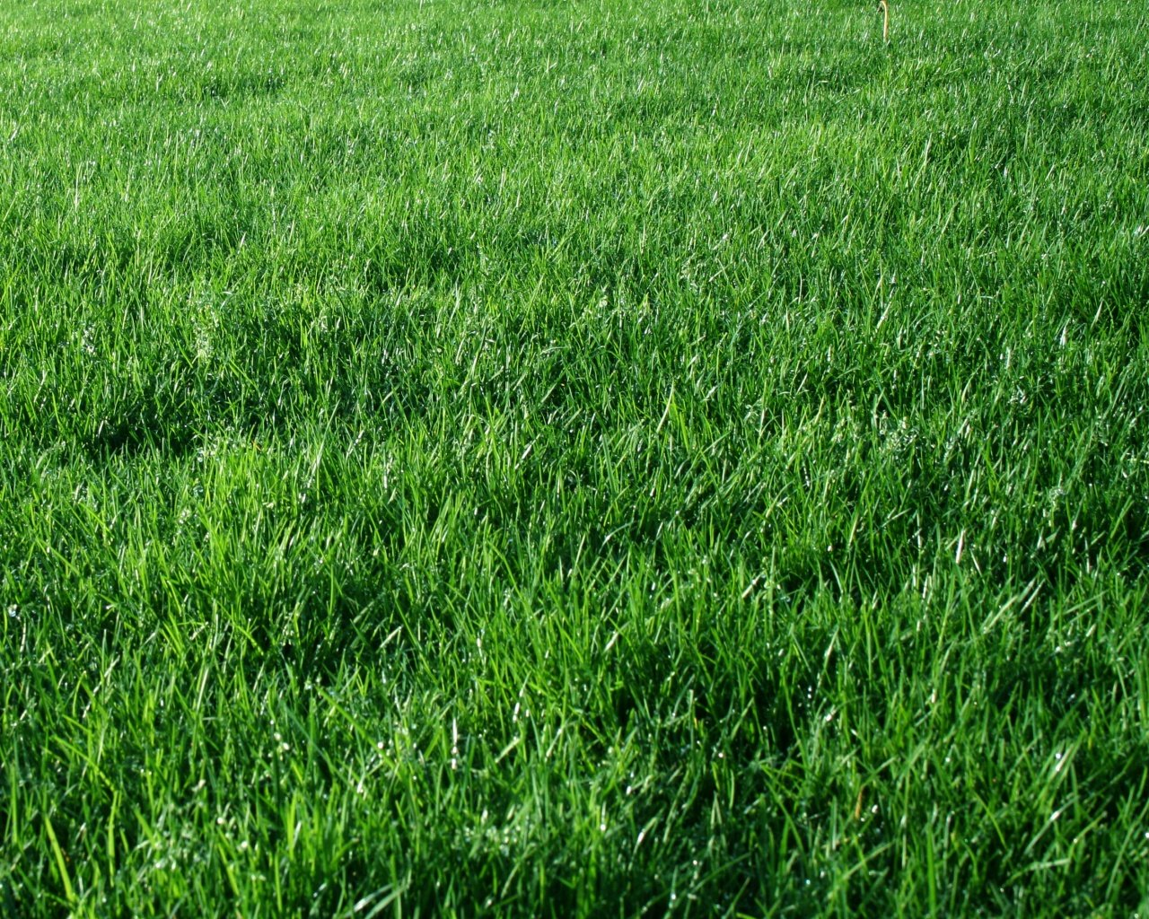
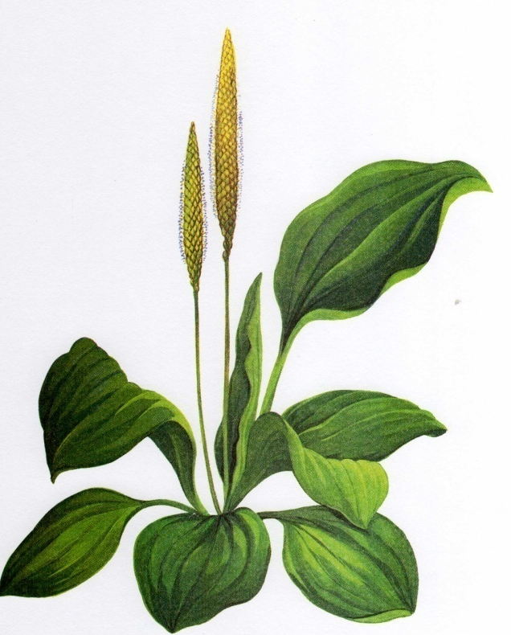
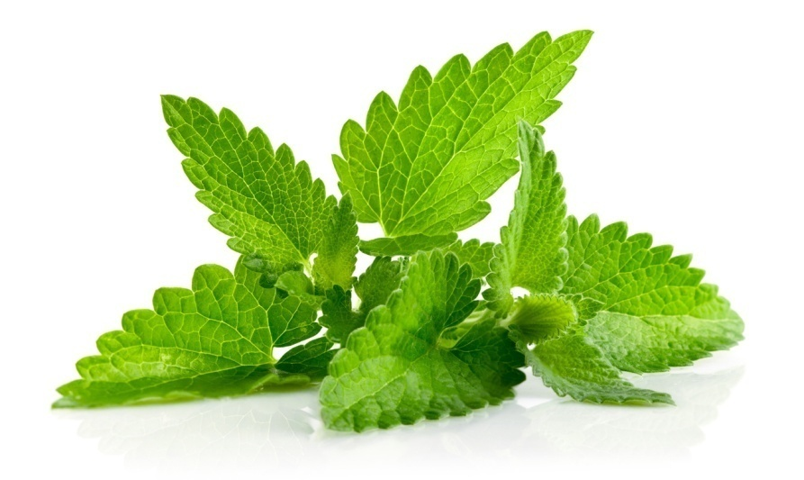

Slide 4
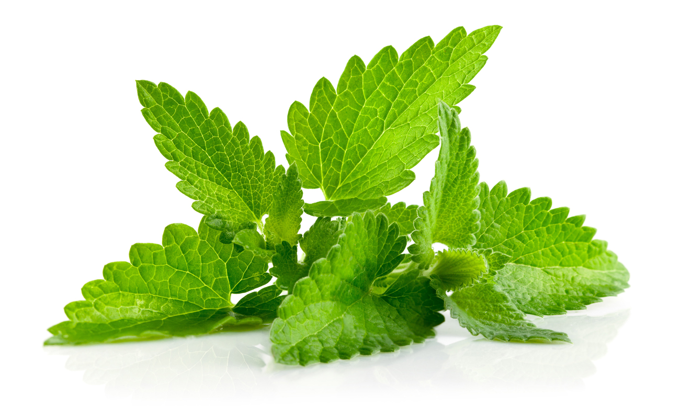
М я т а

Slide 5
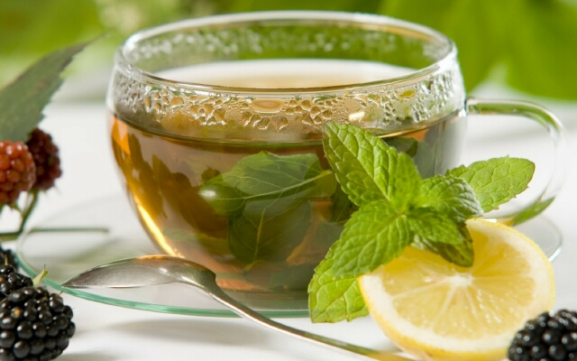
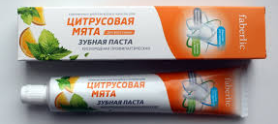
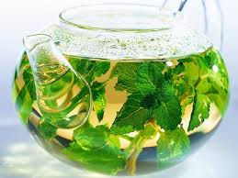
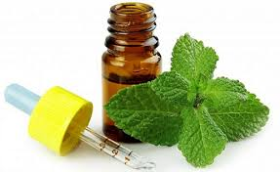
Мяту добавляют в различные зубные пасты, порошки, одеколоны
Чай с мятой снимает нервное напряжение, помогает расслабиться и забыть о проблемах
Отварами из листьев мяты дезинфицируют полость рта при различных воспалительных процессах. Ими снимают боли в животе, сердечные боли
Мятное масло входит в состав многих лечебных препаратов: мятные капли, желудочные таблетки, различные мази.

Slide 6
П о д о р о ж н и к

Slide 7
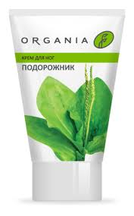
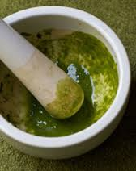
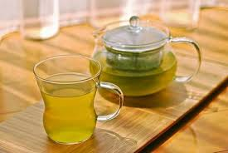
В косметических целях используют главным образом листья подорожника, из которых готовят настой. Можно использовать сок свежих листьев. Для увлажнения кожи делают компрессы с подорожником.
Подорожник является отличным лекарственным средством для человека. Он прекрасно снимает воспаление, заживляет и затягивает раны, снимает боль.
Отвар подорожника широко применяется для лечения недомоганий в области кишечника и желудка, а также при болезнях дыхательных путей (бронхит) и при обычном кашле.

Slide 8
Ромашка - Төймедак
Стоит в саду кудряшка-
Белая рубашка,
Сердечко золотое.
Что это такое?

Slide 9
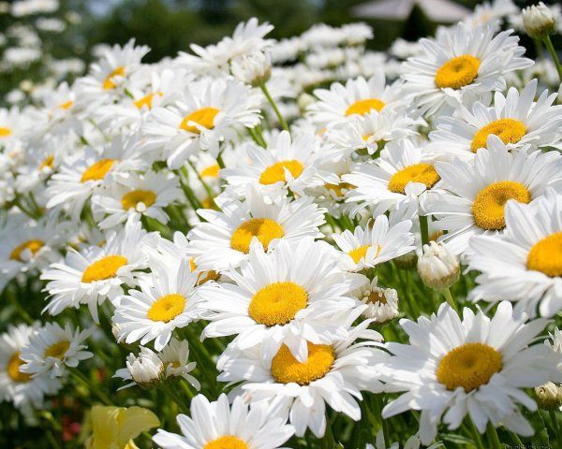
Ромашка - это растение.
Часто его называют полевым цветком.
Цветет ромашка летом и это очень красиво.
Notes:
ромашка

Slide 10
Многие думают,
что, ромашку
можно только
нюхать и делать
красивые
украшения.
Но на самом деле ромашка – это еще и замечательное лекарственное растение.

Slide 11
Целебные свойства ромашки люди заметили очень давно. С тех пор она стала одним из самых часто используемых лекарственных растений.

Slide 12
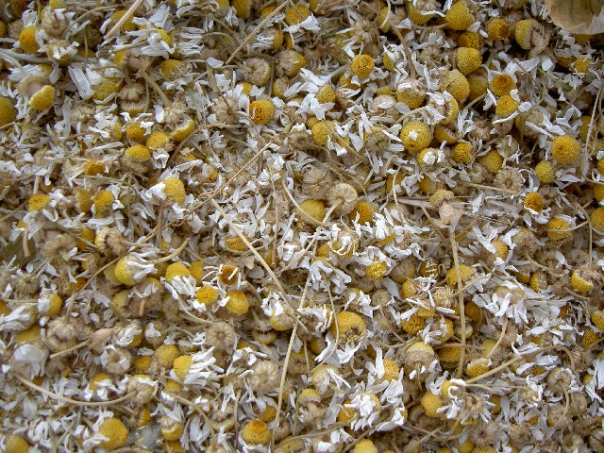
Для того,
чтобы
ромашка
стала
лекарством
ее цветки
собирают и
сушат.
После этого их размельчают и упаковывают в пакетики, такие же в которых бывает чай.

Slide 13
Ромашковым
чаем
поласкают
горло при
простуде.
Ромашковый
чай помогает
при болях
в животе.
Отвар ромашки используют для промывания ран и как примочку для глаз.

Slide 14
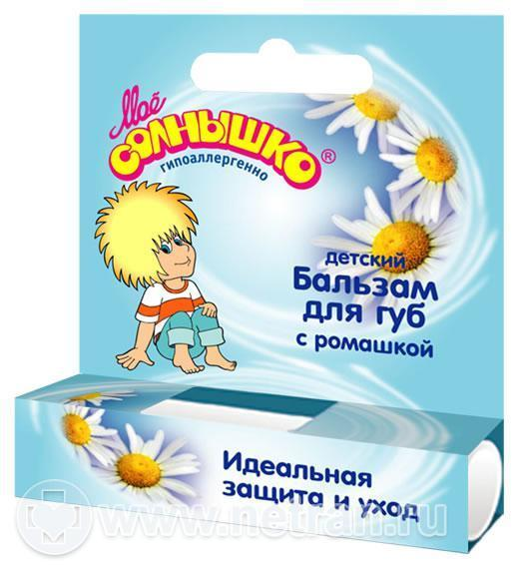
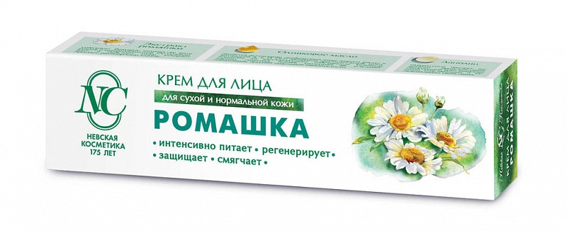
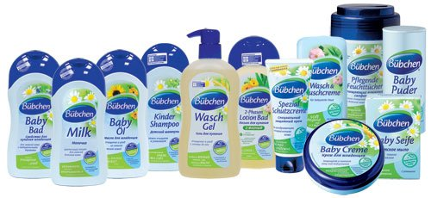
В ромашке
есть вещества
которые
защищают
кожу от
микробов.
Поэтому ее
используют
при
изготовлении:
косметики.

Slide 15
Полезные свойства ромашки этим не заканчиваются. Мы познакомились только с небольшой их частью.

Slide 16
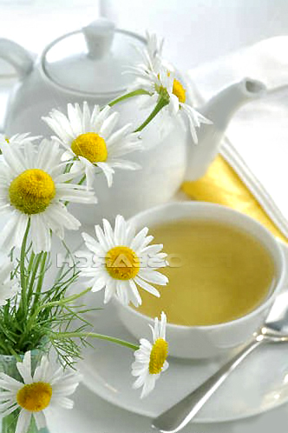

Slide 17
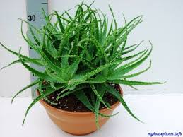
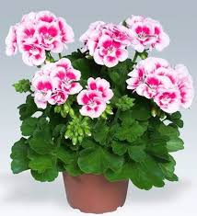

Slide 18
П е л а р г о н и я
(Г е р а н ь)

Slide 19
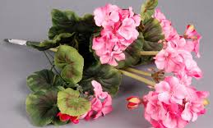
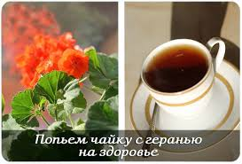
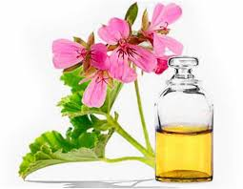
Герань помогает избавиться от бессоницы, снять усталость, нормализовать нервную систему. Чай из герани принимают в случае расстройства кишечника.
Эфирное масло герани – настоящий антидепрессант. Оно повышает физическую и даже умственную активность. Масло герани восстанавливает кожу после получения ожогов, разного рода обморожений. Им можно лечить сыпь.

Slide 20
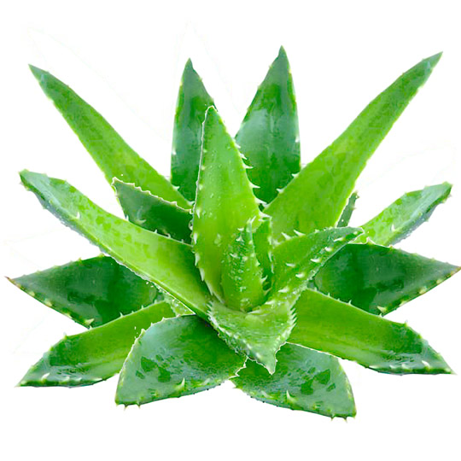
АЛОЭ- это лекарственное растение

Slide 21
Его еще называют столетник, и используют давно в лечебных целях

Slide 22
Сок алоэ имеет неприятный запах и очень горький вкус

Slide 23
Из-за того, что алоэ полезный, он применяется очень часто

Slide 24
Алоэ богат минералами, витаминами, а еще обладает обезболивающим эффектом

Slide 25
Поэтому его применяют при лечении горла, носа, зубов, а также при ушибах, ранах и ссадинах

Slide 26
